Slide 1
Laboratorium zastosowań elektroniki
Akademia WIT
Laboratorium 05
Z-PEL-DB
Wojciech Skurzak
Warszawa 26.03-05.04.2024r.

Slide 2
Prąd zmienny

Slide 3
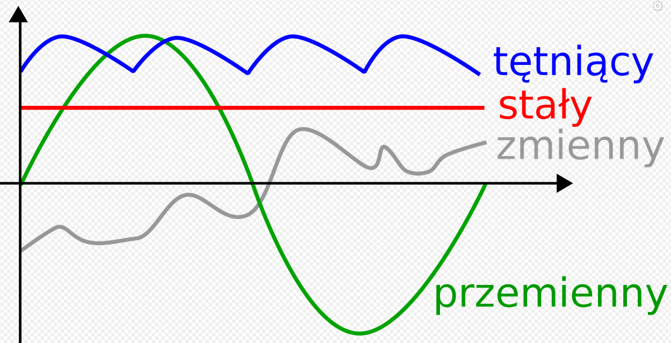
Prąd zmienny
Prąd zmienny – prąd elektryczny, dla którego wartość natężenia zmienia się w czasie w dowolny sposób.
W zależności od charakteru tych zmian można wyróżnić następujące rodzaje prądu:
prąd okresowo zmienny
prąd tętniący
prąd przemienny
prąd nieokresowy
I
t

Slide 4
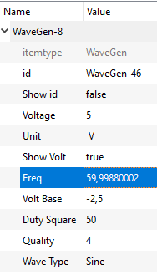
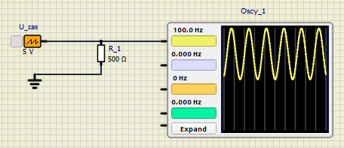
Zadanie 1: Prąd zmienny - symulator

Slide 5
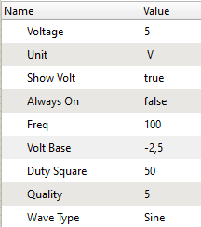
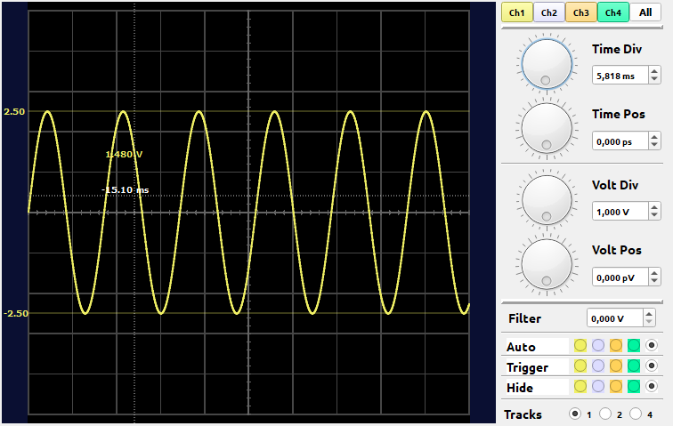
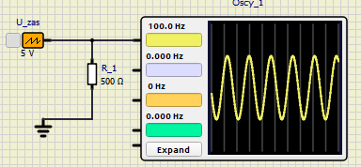
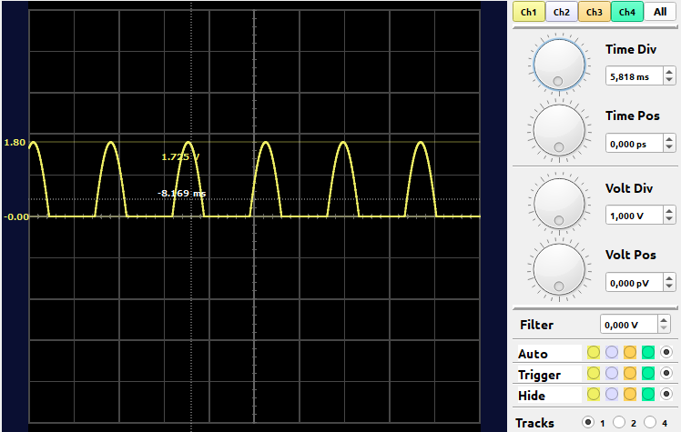
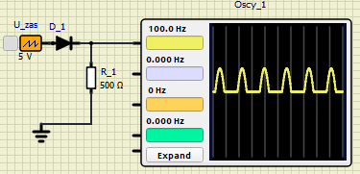
Zadanie 2: Prostownik jednopołówkowy
symulator
Parametry napięcia zasilania

Slide 6
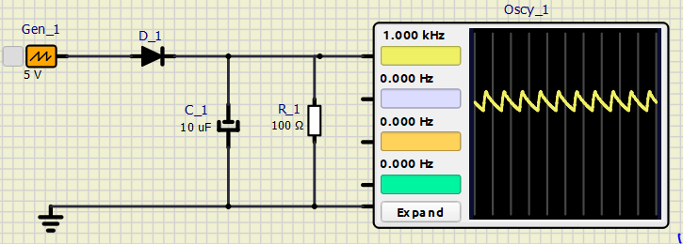
Zadanie 3: Prostownik z kondensatorem - symulator
Lp. | C_1 [μF] | U_min [V] | U_max[V] | Opis
1. | 1
2. | 10
3. | 15
4. | 20
5. | 50
6. | 100
7. | 500

Slide 7
Diody LED

Slide 8
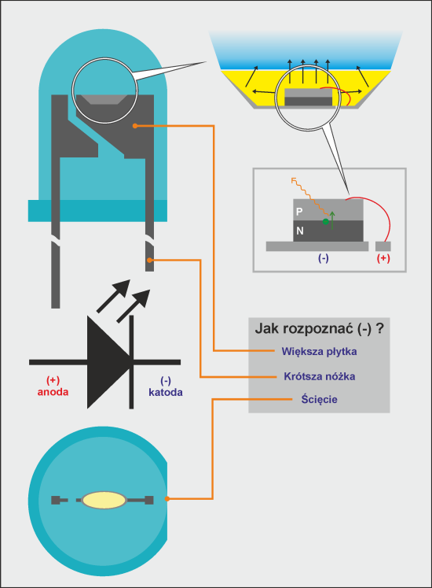
Zasada działania diody LED

Slide 9
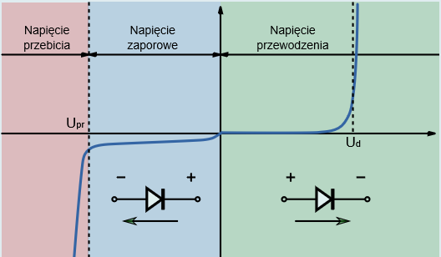
Charakterystyki diod

Slide 10
Charakterystyka diody LED

Slide 11
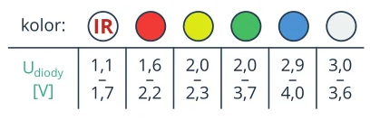
Napięcie przewodzenia zależy od koloru świecenia diody

Slide 12
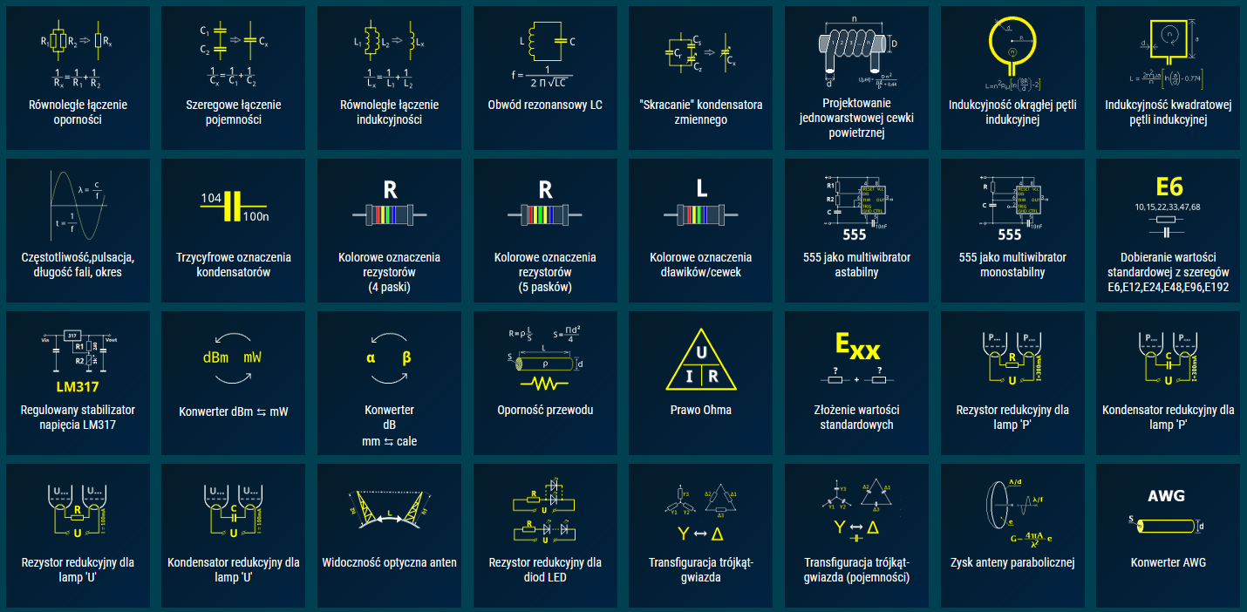
Wyznaczanie wartości rezystora dla diody za pomocą programu „ekalk”
Adres strony Internetu programu „ekalk”
http://ekalk.eu/index_pl.html
Wybrać „Rezystor redukcyjny dla diody LED”

Slide 13
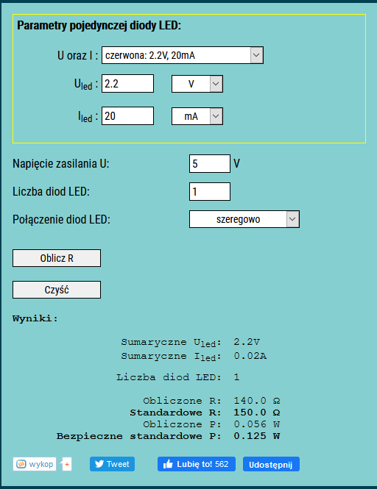
Wyznaczanie wartości rezystora dla diody za pomocą programu „ekalk”
Obliczenie rezystancji dla:
Diody czerwonej.
Napięcie zasilania 5V
Rezystor – 150 Ω

Slide 14
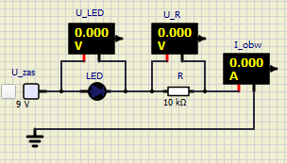
Zadanie 4 - Obliczanie rezystora dla diody LED
symulator
Lp. | R [Ω] | U_LED [V] | U_R [V] | I_obw [mA]
1. | 10.000
2. | 1.000
3. | 400
4. | 150
5. | 100
6. | 50
Wg katalogu dla diody zielonej
Napięcie diody 2,1V
Prąd diody 20 mA
U_R
U_zas – U_diod
R =
=
I_obw
I_obw
R = (9 -2,1)/20 = 345 Ὼ -> 360 Ὼ

Slide 15
KONIEC

